Slide 1
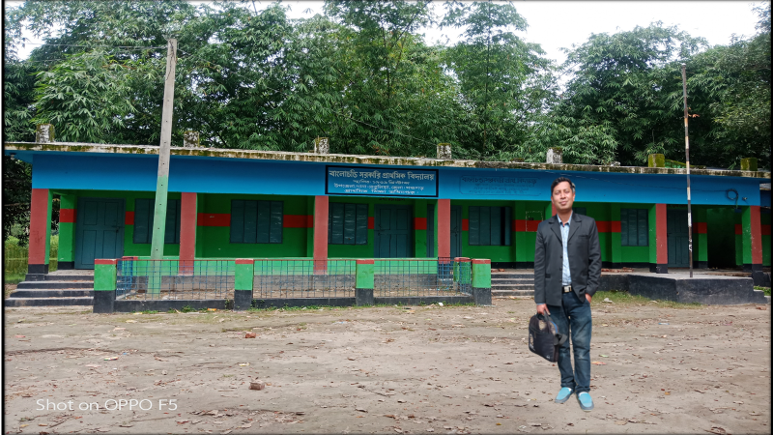

Slide 2
আজকের পাঠে সবাইকে
স্বা
গ
ত

Slide 3
উপস্থাপনায়
শ্রেণি :দ্বিতীয়
বিষয় :প্রাথমিক গণিত
পৃষ্ঠা: ১৭ ও ১৮
পাঠ :যোগ : ( ২ অঙ্কের সংখ্যা )
সময় : ৫০ মিনিট
তারিখ : ৮/১১/২০২১খ্রি.
মোঃ জিল্লুর রহমান
সহকারী শিক্ষক
বাংলাচন্ডি সরকারি প্রাথমিক বিদ্যালয়
তেতুলিয়া ,পঞ্চগড়
md.zillurrahman975@gmail.com

Slide 4
শিখনফল
এই পাঠ শেষে শিক্ষার্থীরা যা জানতে পারবে ।
৯. ১ .১ উপকরন ব্যবহার করে যোগ করতে পারবে ।
( যোগফল হবে অনুর্ধ্ব ১০০)

Slide 5
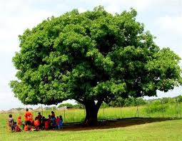
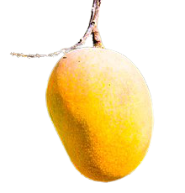
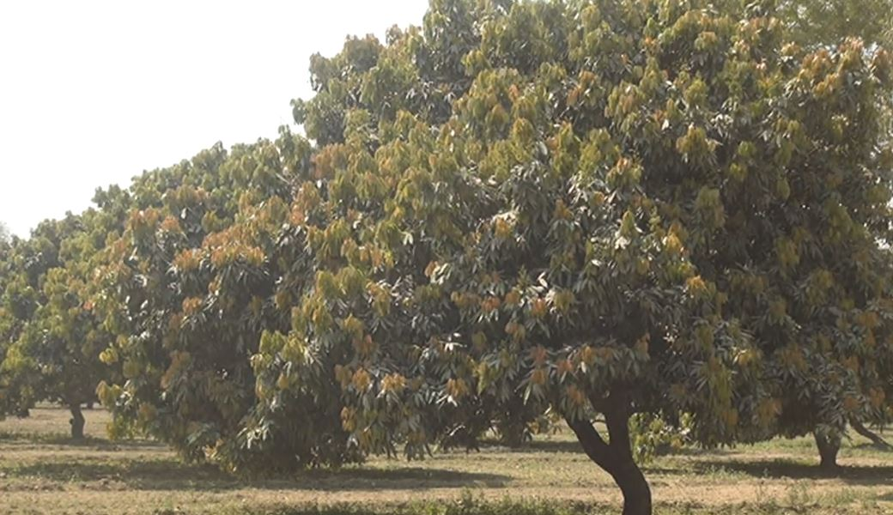
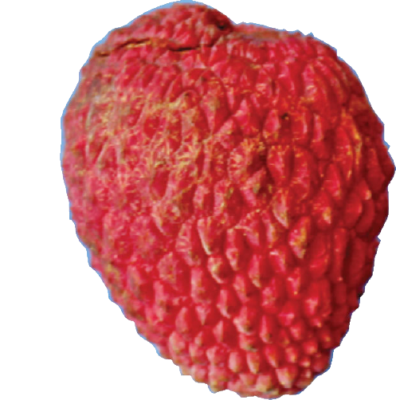
মনোযোগ দিয়ে দেখ ।
কয়টি লিচু ঝুড়িতে একত্রে পড়ল ?
এবার দেখো
হ্যাঁ ৬টি লিচু একত্রে ঝুড়িতে পড়ল । ।
তাহলে আমরা ঝুড়িতে আম ও লিচু একত্র করলাম মানে যোগ করলাম ।
তোমরা কি দেখতে পাচ্ছ ?
হ্যাঁ ৭ টি আম ঝুড়িতে পড়ল।

Slide 6
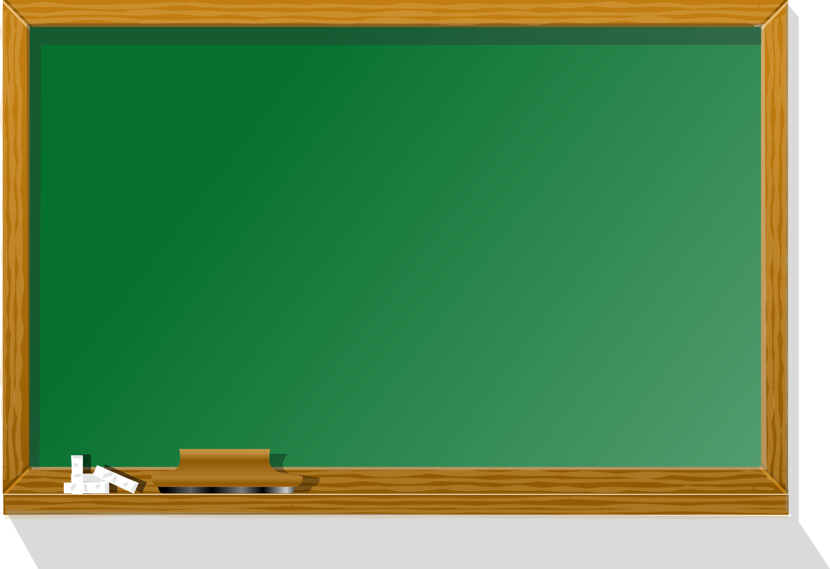
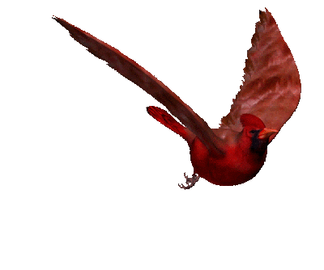
আজকের পাঠ
যো
গ

Slide 7
রেজার ৩২ টি কাগজ ছিল । মিনা তাকে ২৪ টি কাগজ দিল । এখন রেজার কতগুলো কাগজ হলো ?
১০
১০
১০
১০
১০
৩২ টি কাগজ
২৪ টি কাগজ
মিনা
রেজা
গাণিতিক বাক্যে লিখি
৩২ + ২৪
=
৫৬ টি

Slide 8
দশক
একক
দশক
একক
এসো নিজে করি
৩
২
২
৪
৫
৬

Slide 9
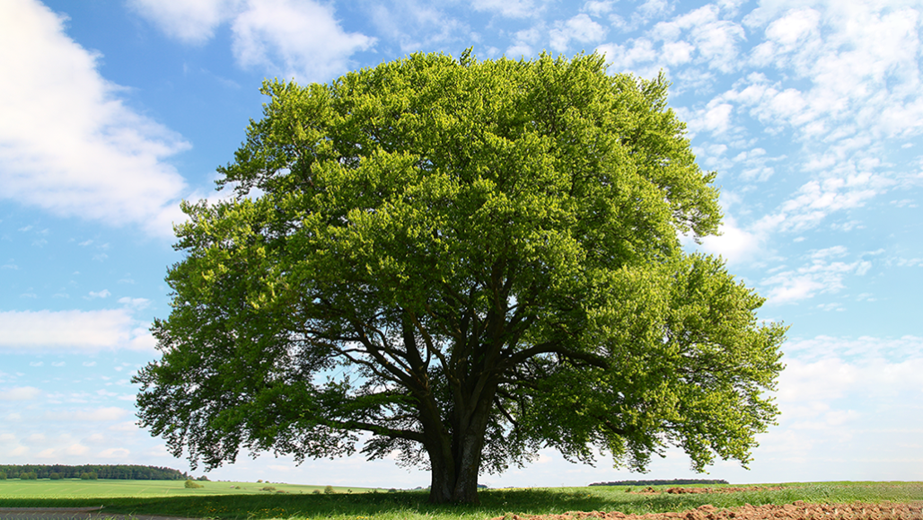
মনযোগ সহকারে দেখ
গাছে কয়টি পাখি আছে ?
৬ টি
এবার কয়টি পাখি আসল ?
৪ টি
৬
৪
১০

Slide 10
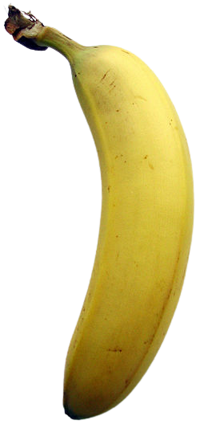
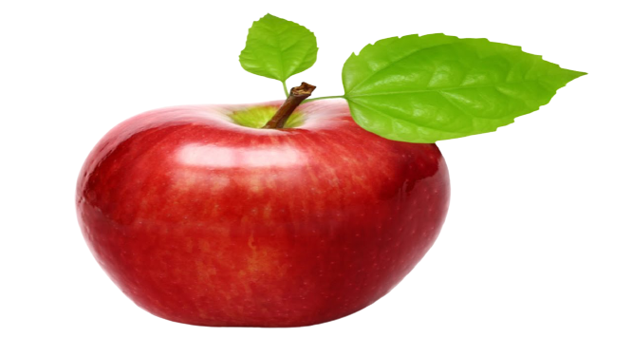
১০
১০
১০
১০
৯
৬
এসো গাণিতিক বাক্যে লিখি
২৬ টি
২৯ টি
২৯
২৬
৫৪

Slide 11
দশক
একক
দশক
একক
৩
দশ
২
একক
২
দশ
৪
একক
৫
দশ
৬
একক
৩ দশ ২ একক
৩২
২ দশ ৪ একক
২৪
একত্রে

Slide 12
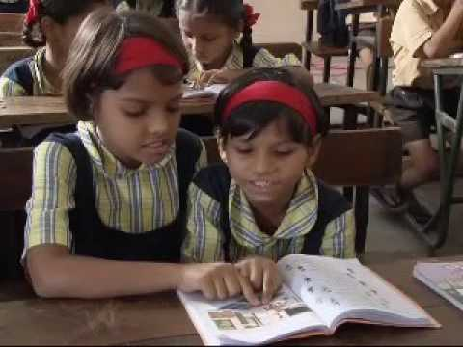
জোড়ায় কাজ
মিলিয়ে নাও
দশক
একক
দশক
একক
৫
দশ
৪
একক
১
দশ
১
একক
৬
দশ
৫
একক

Slide 13
দলগত কাজ
ক
দল
১
৫
৬
২
+
৪
০
৩৫ +৩৩=?
১
৬
৩
২
খ
দল
+
২
১
৭২+১৫= ?

Slide 14
তোমাদের প্রাথমিক গণিত বইয়ের ১৭ ও ১৮ পৃষ্ঠা বের কর এবং মনোযোগ সহকারে দেখ ।

Slide 15
মূল্যায়ন
সঠিক উত্তরের পাশে টিকচিহ্ন দাও ।
1।
4
2
৬৯
৭৯
৮৯
ক ক
খ ক
গ ক
3
7
মিলিয়ে নাও
৪৮
৫৮
৪৮
২।
২৫+ ২৩ = ?
ক
খ ক
গ ক

Slide 16
বাড়ির
কাজ
১
২
৩
৪
৫
৪৫
+ ২৩
৫৭
+ ৪০
৭২+১৫=?
৩৬+২০=?
৪৪+৪৪=?

Slide 17
আবার দেখা হবে
আল্লাহ
হাফেজ

